Slide 2
课题申报的规范 与 课题研究的思路
曾用强
广东省外语艺术职业学院
2022.11.20

Slide 3
什么是研究？
描述 + 教改方法 + 经验
研究 ≠教改（工作）方案
= 问题的探讨
论证 + 教改思想 + 科学

Slide 4
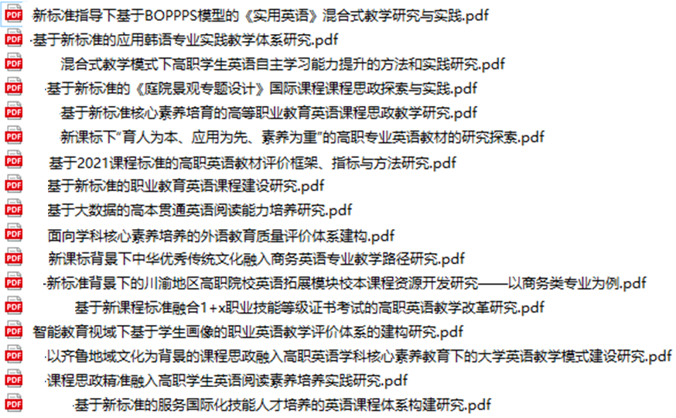
研究主题
研究意义
已有研究
……
课题申报的规范
理论模型
政策依据
……
一、研究背景
二、研究目标
三、研究框架
四、研究设计
研究问题
研究类型
研究方法
五、预期成果及应用价值
概念定义
变量关系
调研类
论述类
验证类
建构类
研发类
……
数据的收集方法
 文献法
 问卷法
 访谈法
 日志法
 实验法
……
论著
教材
资源库
（教改）模式/方案
……

Slide 5
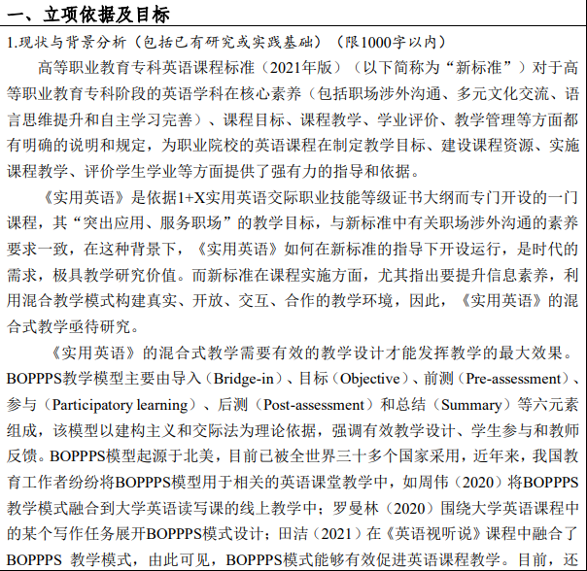
新标准指导下基于BOPPPS模型的《实用英语》混合式教学研究与实践

Slide 6
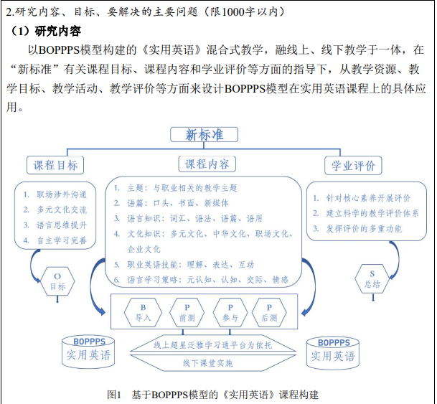
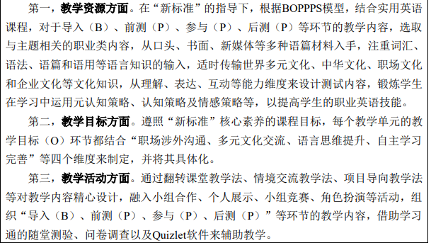
新标准指导下基于BOPPPS模型的《实用英语》混合式教学研究与实践

Slide 7
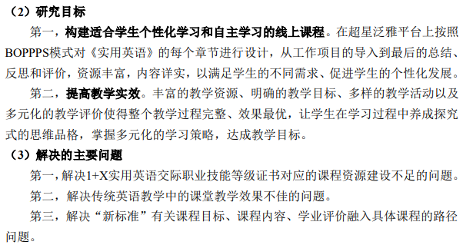
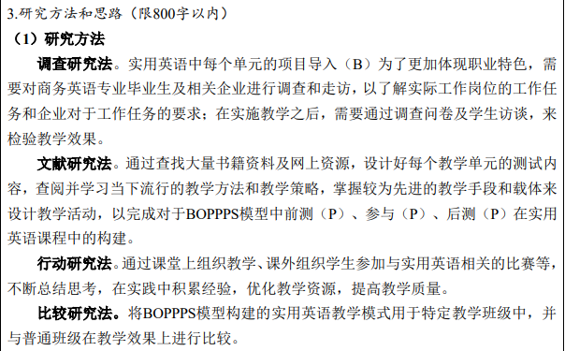
新标准指导下基于BOPPPS模型的《实用英语》混合式教学研究与实践

Slide 8
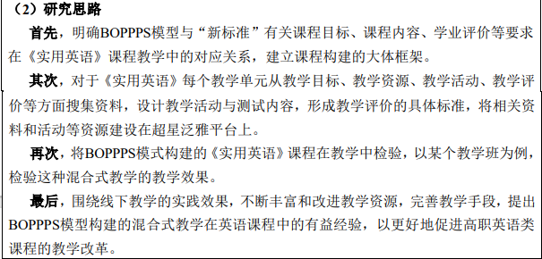
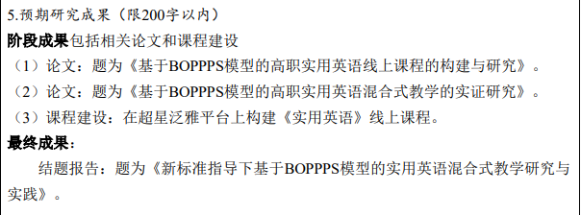
新标准指导下基于BOPPPS模型的《实用英语》混合式教学研究与实践
线下 线上
B 
O  （个性化教学资源）
P  
P  （个性化教学资源）
P  （针对性指导）
S （展示学习成效）
【研究设计】
1、根据新课标建设《实用英语》线上线下教学资源；
2、实证研究“基于BOPPPS线上线下教学模式”的有效性：前测-后测；问卷调查

Slide 9
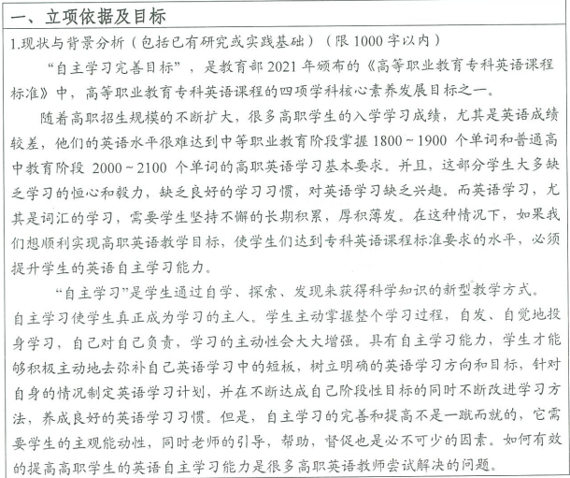
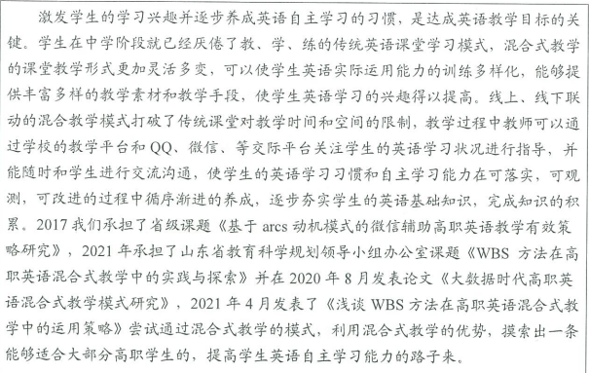
混合式教学模式下高职学生英语自主学习能力提升的方法和实践研究

Slide 10
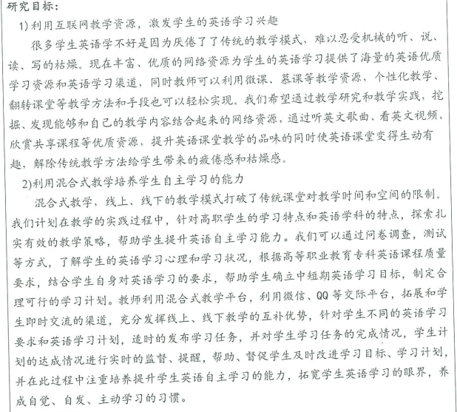
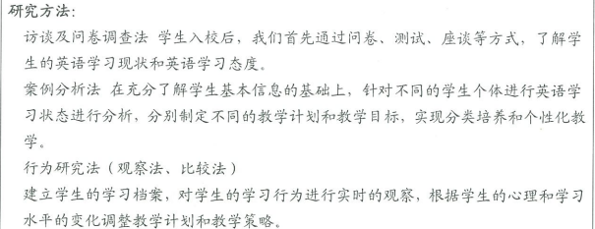
混合式教学模式下高职学生英语自主学习能力提升的方法和实践研究

Slide 11
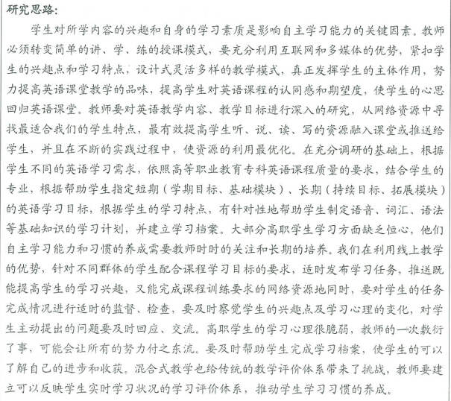
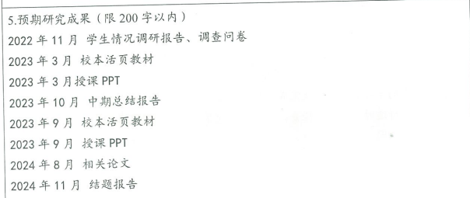
混合式教学模式下高职学生英语自主学习能力提升的方法和实践研究
【假设】自主学习能力 = 学习自觉性和自我管理能力
【理念】以学生为中心，满足个性学习需求，增强学习获得感
【模式】标准引领、任务驱动、自主学习、自我评估、混合教学
1、根据新课标设定学习目标
2、根据学生水平和职业倾向设计仿真的学习任务
3、学生自主（协同）完成学习任务
4、展示学习成效，并组织自我评估和同伴评估
5、教师给予针对性指导
【研究】通过问卷调查或访谈
实证研究学生自主学习能力的提升

Slide 12
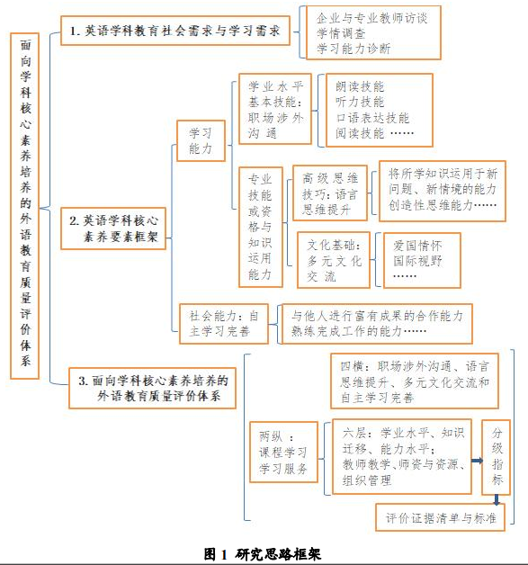
基于2021课程标准的高职英语教材评价框架、指标与方法研究
面向学科核心素养培养的外语教育质量评价体系建构
已有研究 本研究
高职英语教材评价框架、指标、方法
   验证
   改进（适应高职英语教育）并验证
   应用研究（比如，开发自评量表等）
   研制
   研制
……

Slide 13
谢 谢！

